Slide 1
HISZPANIA
NAJCIEKAWSZE INFORMACJE

Slide 2
Hiszpania, Królestwo Hiszpanii (hiszp. España, Reino de España) – państwo w zachodniej części Europy Południowej, położone głównie na Półwyspie Iberyjskim, obejmujące także Baleary na Morzu Śródziemnym, Wyspy Kanaryjskie na Oceanie Atlantyckim, mniejsze wysepki oraz tereny w północnej Afryce.
Składa się z 17 regionów autonomicznych i dwóch miast autonomicznych. Stolicą i największym miastem jest Madryt, duże znaczenie ma również Barcelona. Państwo ma powierzchnię 505 944 km²^{[1]}, będąc czwartym co do wielkości państwem w Europie, po Rosji, Ukrainie i Francji. Ludność oscyluje na poziomie 50 mln. Dominuje w nim klimat subtropikalny. Na zachodzie Hiszpania graniczy z Portugalią, na południu z należącym do Wielkiej Brytanii Gibraltarem, oraz przez Ceutę i Melillę z Marokiem. Na północnym wschodzie, przez Pireneje, kraj graniczy z Francją i Andorą.

Slide 3
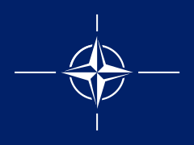
Hiszpania ma długą historię i bogate dziedzictwo kulturowe. Przez setki lat była częścią Starożytnego Rzymu, w XV wieku stworzyła własne Imperium Hiszpańskie, jedne z największych imperiów w historii świata – imperium, nad którym nigdy nie zachodzi słońce. Dzisiejsza Hiszpania jest krajem rozwiniętym o bardzo wysokim wskaźniku rozwoju społecznego i dobrej jakości życia (10 miejsce na świecie)^{[6]}.
Jest członkiem Unii Europejskiej (od 1986 roku) oraz kilkudziesięciu organizacji międzynarodowych, w tym ONZ, NATO, OBWE, WTO, OEI i Unii Łacińskiej. Obowiązującą walutą jest euro. Znajduje się tu 47 obiektów wpisanych na listę światowego dziedzictwa UNESCO (3 miejsce na świecie). Jest drugim najczęściej odwiedzanym państwem na świecie, w 2017 roku Hiszpanię odwiedziło 82 mln turystów.

Slide 4
Język urzędowy
Język hiszpański (hiszp. idioma español, castellano) – język należący do rodziny romańskiej języków indoeuropejskich. Współczesne standardy literackie (z Hiszpanii i Hispanoameryki) wywodzą się ze średniowiecznego języka kastylijskiego. Jeszcze dziś język hiszpański bywa nazywany kastylijskim, dla odróżnienia go od innych języków używanych w Hiszpanii.

Slide 5
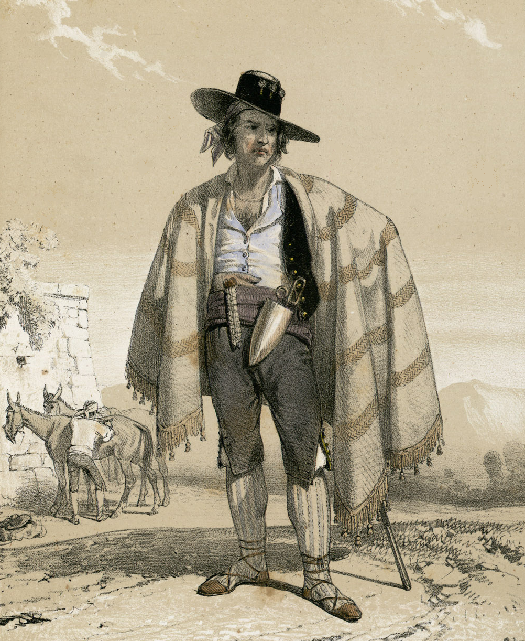
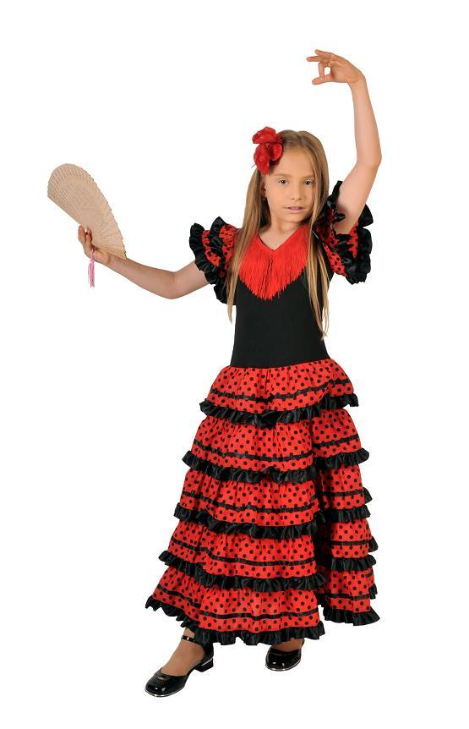
STROJE LUDOWE
Strój flamenko- Kobiety przywdziewają obcisłe sukienki (gorsetowe), rozszerzające się u dołu (często od poziomu kolan) i posiadające liczne fałdy i falbanki przyszyte u rękawów i regularnie lub nieregularnie w dolnej rozszerzonej części sukni. Rozszerzenie mogą konstruować same falbany.
Manta – noszony przez mężczyzn typ sukiennej, bawełnianej lub płóciennej chusty naramiennej, określany również jako pled, koc lub duży szal, będący elementem hiszpańskiego i portugalskiego stroju ludowego

Slide 6
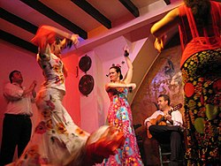
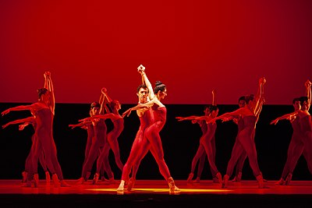
Tańce ludowe
Bolero – to hiszpański taniec ludowy. Swoimi korzeniami sięga XVIII wieku. Znany jest głównie w Kastylii i Andaluzji, tam też jest najbardziej popularny. Bolero tańczy się solo lub w parach.
Flamenco – zjawisko kulturowe, związane z folklorem andaluzyjskich Romów, obejmujące muzykę, śpiew, taniec, strój i zachowania. Jego tradycja pochodzi z Andaluzji, i tam do dziś można oglądać jego wykonanie.
W 2010 roku flamenco zostało wpisane na listę niematerialnego dziedzictwa UNESCO.

Slide 7
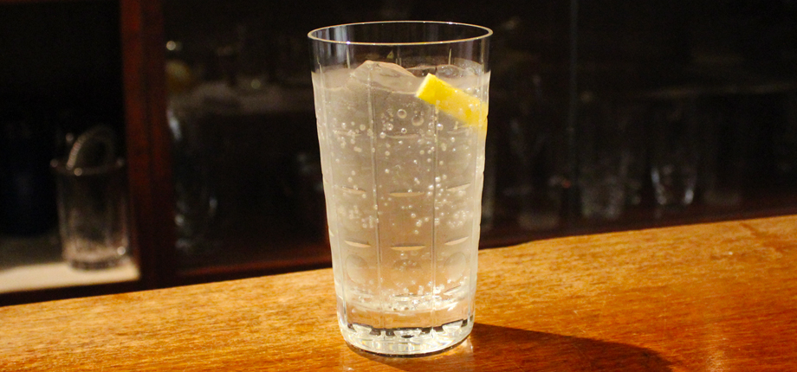
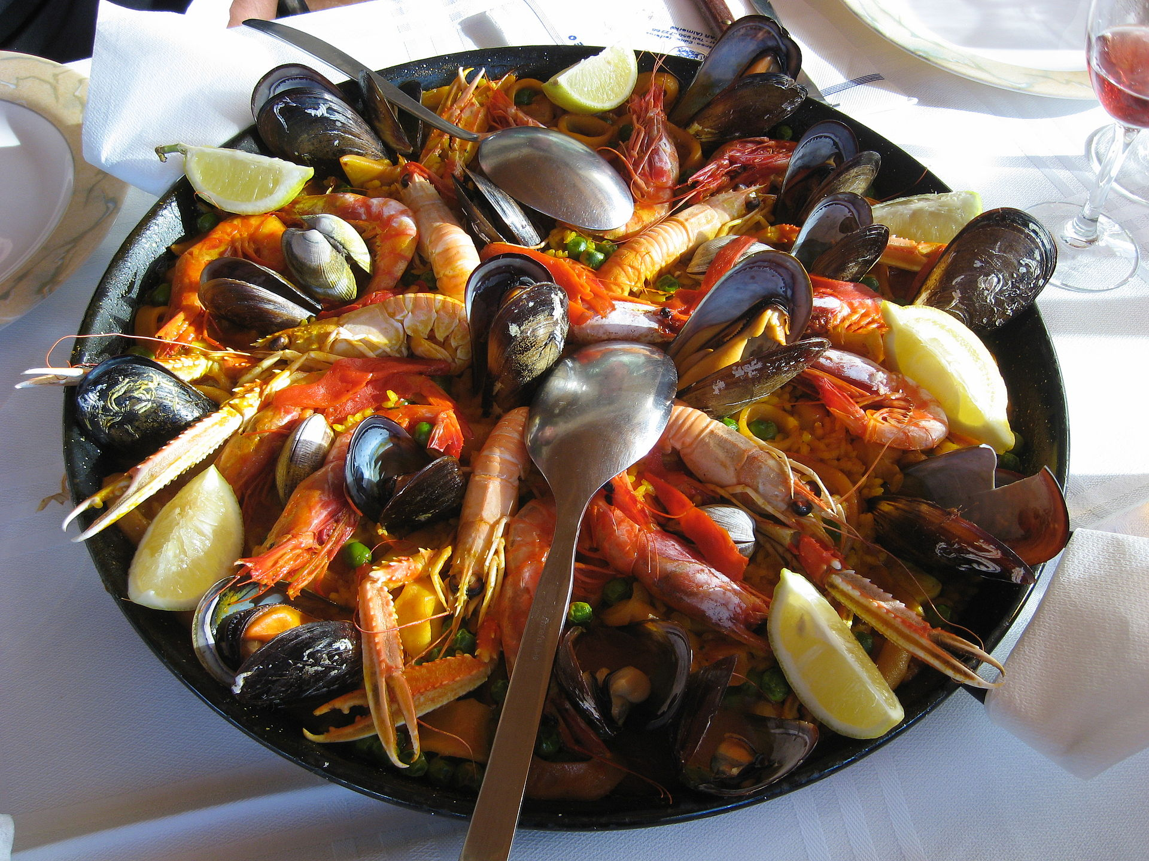
kuchnia
W kuchni północno hiszpańskiej dominują ryby i owoce morza z Atlantyku. Region jest producentem mleka i krajowych serów. Dzięki całorocznym opadom deszczu dobrze rosną tu ziemniaki, kapusta, słodka kukurydza i inne warzywa. Z rejonów górskich pochodzą szynki i kiełbasy, z których przyrządza się potrawy duszone z fasolą. Do regionu północnej Hiszpanii należy także, kuchnia nowobaskijska, zwana Nueva Cocina Vasca. W regionie Asturii dominują ryby i warzywa, a na deser tradycyjnie podaje się jabłecznik.
Paella – potrawa jednogarnkowa na bazie ryżu i szafranu.
Gazpacho – chłodnik z pomidorów i papryki
Tinto de verano
- popularny w Hiszpanii zimny napój na bazie wina.
Rebujito - koktajl wymyślony w Andaluzji, który łączy w sobie sherry i napoje bezalkoholowe, zwykle białą lemoniadę lub sodę cytrynową.
Calimocho – baskijski napój alkoholowy powstały na bazie czerwonego wina i coca-coli w proporcjach
Pochodzący z kraju Basków

Slide 8
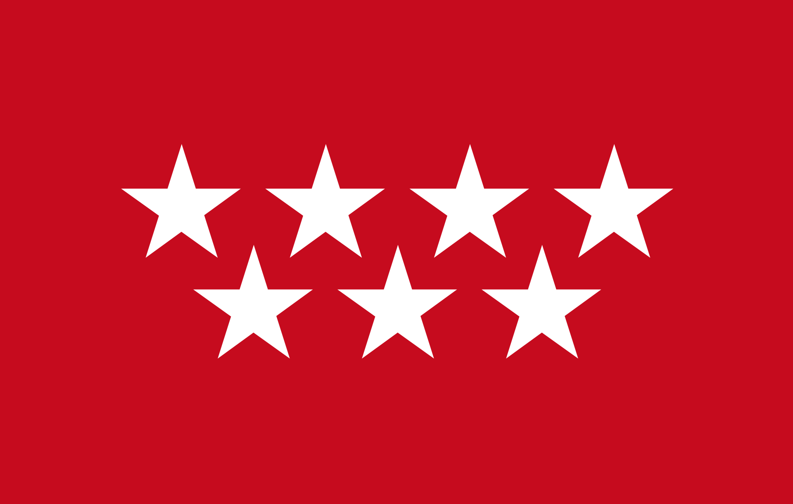
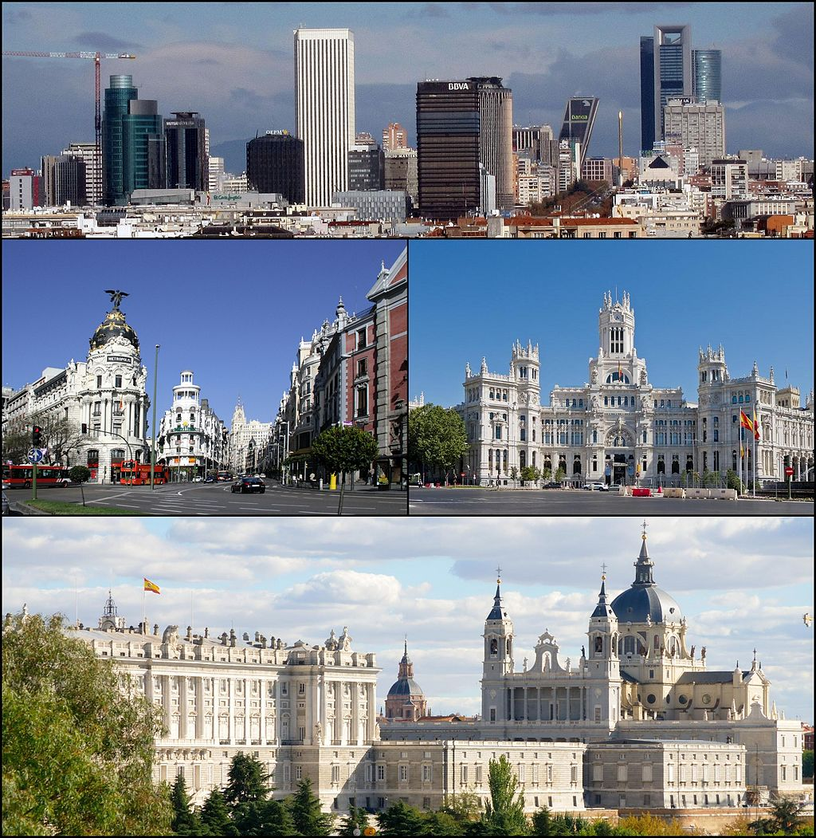
Madryt (hiszp. Madrid) – stolica i największe miasto Hiszpanii, położony w środkowej części kraju na Wyżynie Kastylijskiej u podnóża Sierra de Guadarrama nad rzeką Manzanares.
Centrum administracyjne ma powierzchnię 604,45 km² i liczbę ludności 3 mln natomiast region autonomiczny ma powierzchnię 8022 km² i liczbę ludności ok. 6,7 mln Jest to drugie co do wielkości miasto Unii Europejskiej (po Berlinie.
Jest siedzibą jednego z najsłynniejszych klubów piłkarskich na świecie – Realu Madryt .

Slide 9
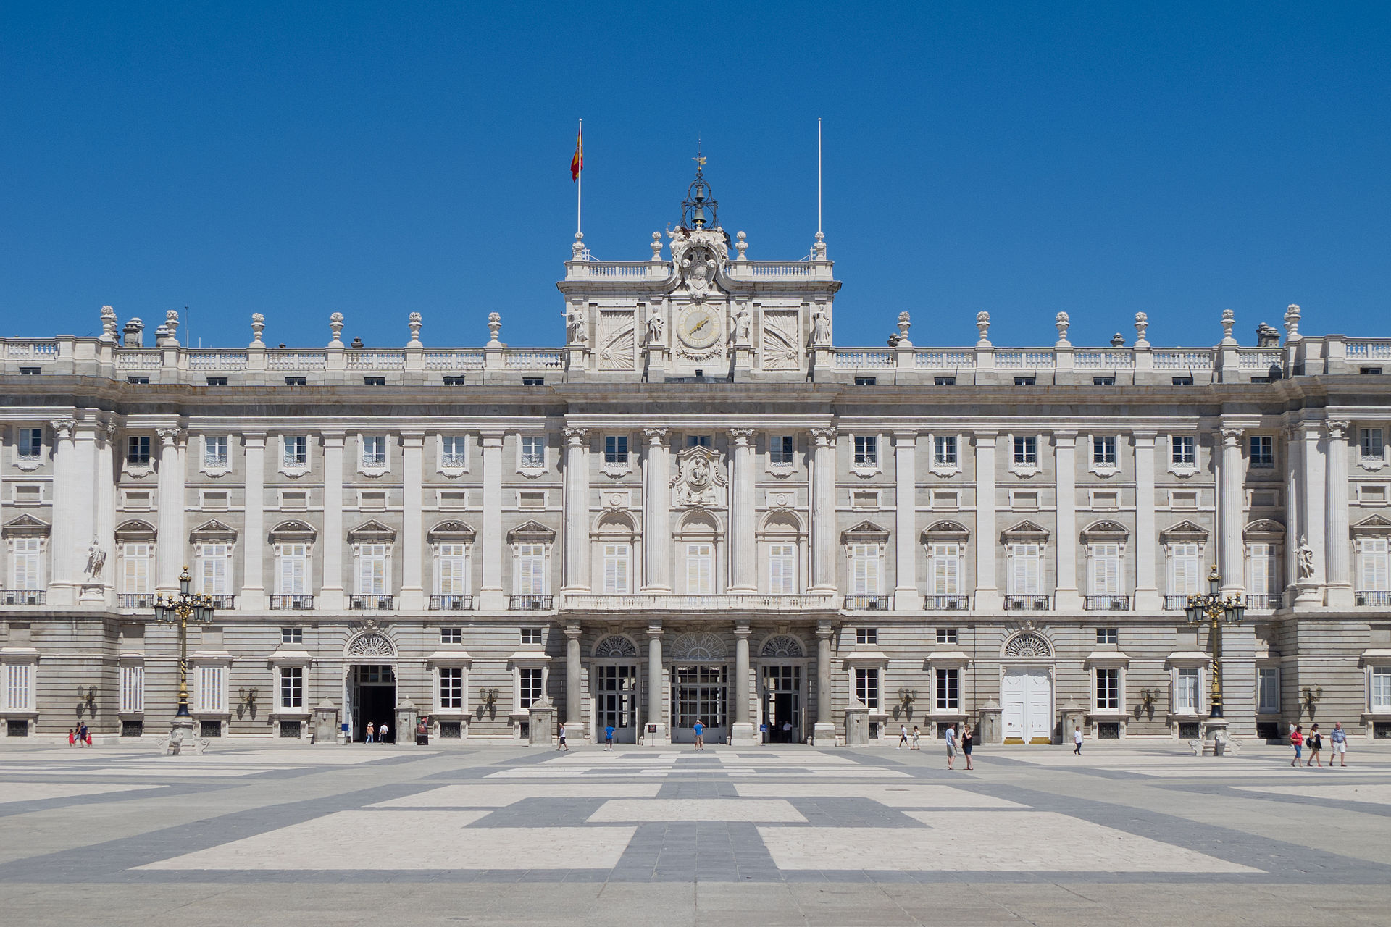
Pałac Królewski w Madrycie – zbudowany w XVIII wieku przez Filipa V Burbona. Zaprojektowany w stylu baroku przez włoskiego architekta Filippo Juvarę, który jednak umarł przed rozpoczęciem prac budowlanych. Wnętrza i otoczenie są utrzymane w stylu rokoko i klasycystycznym. Jest oficjalną rezydencją króla Hiszpanii, chociaż król Jan Karol I ani jego rodzina nie mieszkał w pałacu, a w mniejszym Palacio de la Zarzuela na przedmieściach Madrytu. Ma 2800 pomieszczeń, część z nich jest udostępniona dla turystów..

Slide 10
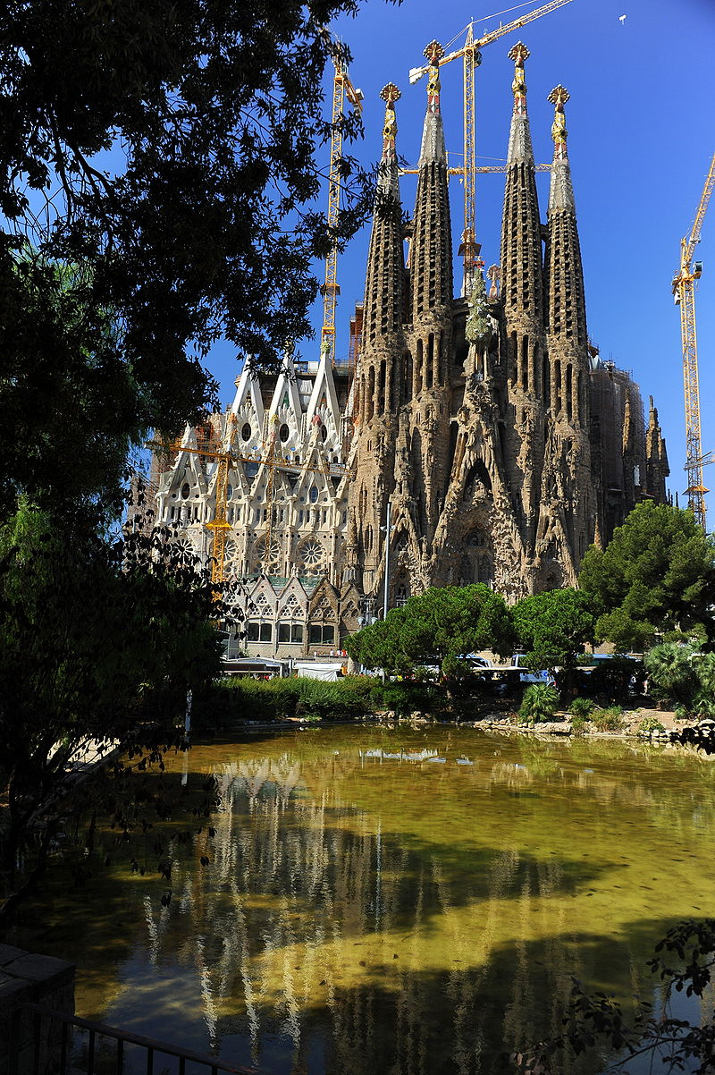
Sagrada Família – secesyjny kościół w Barcelonie w Katalonii o statusie bazyliki mniejszej, uważany za główne osiągnięcie projektanta Antoniego Gaudíego.
Wieże Sagrady Familii wyróżniają się spośród większości znanych katedr. Oprócz charakterystycznego kształtu, mają też swoją symbolikę:· 12 wież dla 12 apostołów,· 4 wieże dla 4 ewangelistów,· 1 wieża dla Maryi,· 1 wieża dla Jezusa (najwyższa, 170 metrów).Obecnie zbudowanych jest 8 z nich. Jedyną wieżą, którą Gaudí zdążył zobaczyć po jej ukończeniu, była 100-metrowa dzwonnica św. Barnaby. Budowę Sagrady Familii rozpoczęto w roku 1882 i trwa do tej pory.

